Slide 1
Úprava podnikatelských smluvních závazků – unijní unifikace
- jaká pravidla
- kde žalovat?

Slide 2
Nejen kolizně je určován právní režim smluv s mezinárodním prvkem

Slide 3
Právní režim smluvních závazků
dvě metody řešení
metoda přímá
metoda kolizní

Slide 4
Přímá metoda
mezinárodní úmluvy
Úmluva OSN o smlouvách o mezinárodní koupi zboží
přímá úprava přepravních smluv (CMR, COTIF, aj.)

Slide 5
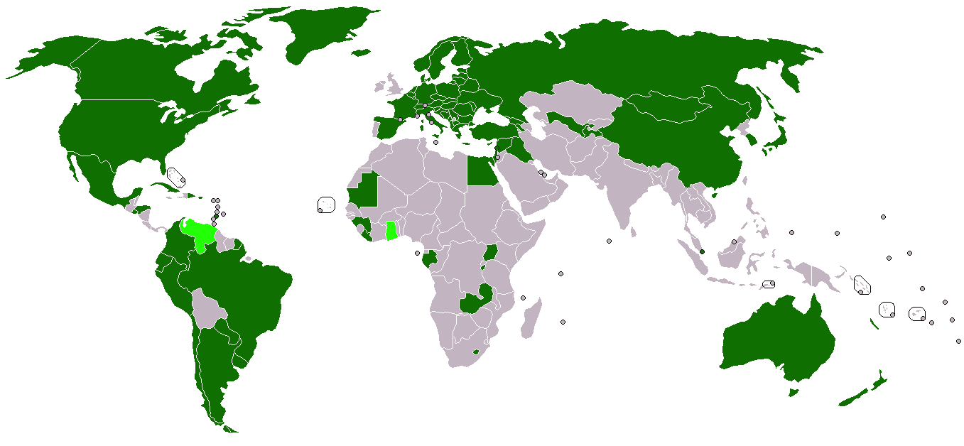
Kupní smlouva s mezinárodním prvkem

Slide 6
kolizní úprava

Slide 7
Prameny kolizní úpravy
vnitrostátní úprava v ZMPS
unijní unifikace v nařízení Řím I (součást regulace v rámci Evropského justičního prostoru)
mezinárodní unifikace v mezinárodních úmluvách

Slide 8
kolizní úprava
Jeden krok zpět: souvislosti, vývoj

Slide 9
Evropský justiční prostor
proč?

Slide 10
Kolizní úprava
zpět k tématu

Slide 11
Kolizní úprava smluvních závazků
dominantní předpis ve všech členských státech
Řím I
proč: široké vymezení zejména věcné působnosti ve spojení s časovou a osobní působností

Slide 12
Aplikační předpoklady nařízení Řím I
personální působnost
univerzální – bez ohledu na bydliště, státní příslušnost
časová působnost
smlouvy uzavřené od 17. prosince 2009

Slide 13
Struktura pravidel
lex specialis pravidla, u nich je volba práva omezena
spotřebitelské věci – čl. 6
pojistné věci – čl. 7
pracovněprávní věci – čl. 8
přepravní smlouvy – čl. 5
lex generalis
autonomie vůle stran = volba práva čl. 3
náhradní kritéria (při neexistenci volby) – čl. 4

Slide 14
Základní pilíř
autonomie vůle stran = volba práva čl. 3
přístup k volbě není jednotný – více variant
neomezená (čl 3.1),
omezená kolizně (přepravní smlouvy, pojistné smlouvy)
omezená materiálně (čl. 3.3 a čl. 3.4, spotřebitelské smlouvy, individ. prac. smlouvy)

Slide 15
Náhradní kritéria (při nevyužití volby práva)
nejužší spojení?
nejdříve pevná pravidla
právo prodávajícího
právo poskytovatele služby
poskytovatel charakteristického plnění

Slide 16
prosazování veřejného zájmu
Imperativní normy

Slide 17
Imperativní normy
skupina norem, které si „vynucují“ svoji aplikaci v určitých situacích bez ohledu na rozhodné právo
administrativně-správní metoda regulace – veřejnoprávní normy (porušení stíháno státem, vynucovány státem)
konkrétní normy, velké množství
PROSAZENÍ VEŘEJNÉHO (STÁTNÍHO) ZÁJMU
imperativní norma nebo spíš imperativní situace?
„imperativnost“ je relevantní v propojení se soukromoprávním vztah
neregulují obsah soukromoprávního vztahu, ale ovlivňují plnění povinností
neplatnost právního jednání
nemožnost plnění

Slide 18
Imperativní normy
článek 9 nařízení Řím I
ustanovení, jejichž dodržování je pro stát při ochraně (prosazování) jeho veřejných zájmů, jako např. jeho politického, společenského a hospodářského uspořádání natolik zásadní, že vyžaduje jejich použití bez ohledu na právo rozhodné určené kolizní normou

Slide 19
Imperativní normy
antikorupční legislativa,
úprava hospodářské soutěže,
oblast veřejných zakázek,
měnová a devizová opatření,
daňové předpisy,
úprava cel a dalších mechanismů regulace dovozu a vývozu
včetně obchodu se zbraněmi, nebezpečnými látkami, předměty kulturních hodnot
normy řešící energetickou bezpečnost,
ochrana životního prostředí,
sociální zabezpečení.

Slide 20
Použití imperativních norem

Slide 21
Použití ano či ne
historicky – ne
pro odmítání není praktické ani teoretické odůvodnění, navíc je problematické pro praxi
spíše než ano či ne – na základě čeho
zvláštní navázání (hraniční určovatel)
bezprostřední aplikace

Slide 22
Použití kdy a jak
souběžně s aplikací rozhodného práva

Slide 23
procesní úprava

Slide 24
Brusel Ibis – hierarchie pravidel
výlučná příslušnost
prorogace (omezení u speciálních pravidel)
speciální příslušnost
alternativní příslušnost
obecná (základní) příslušnost

Slide 25
BRUSEL Ibis: OBECNÁ PŘÍSLUŠNOST (základní pravidlo)

Slide 26
Brusel Ibis – obecná příslušnost
žalobce následuje žalovaného
osoba s bydlištěm v EU má být žalována ve státě svého bydliště
vnitrostátní soudní příslušnost uvnitř tohoto státu – dle lex fori
využije se vždy, kdy není možné využít jiný typ příslušnosti

Slide 27
BRUSEL Ibis: ALTERNATIVNÍ PŘÍSLUŠNOST

Slide 28
Brusel Ibis – povaha alternativních pravidel
užší propojení sporu a sudiště
hmotněprávní i procesní charakter spojení
řádný výkon spravedlnosti, a nikoli zvláštní ochrana žalobce (C-800/19)
výběr žalobce mezi obecnou a alternativní příslušností
kdy? – umožní setrvat ve státě žalobce
podmínka bydliště žalovaného v EU
nelze využít, pokud by pravidlo vedlo k soudu mimo EU (např. dle místa plnění smlouvy)
stanoví i vnitrostátní místní příslušnost (nikoliv věcnou a funkční)

Slide 29
BRUSEL Ibis: ALTERNATIVNÍ PŘÍSLUŠNOST
PŘÍSLUŠNOST VE VĚCECH SMLUVNÍCH

Slide 30
Smluvní vztahy – pojem smlouva
autonomní výklad
dobrovolně převzatý závazek jedné osoby vůči druhé osobě

Slide 31
Smluvní vztahy – další kategorizace
prodej zboží
poskytnutí služby
vše ostatní

Slide 32
Smluvní vztahy – prodej
směna zboží za peníze, převod vlastnického práva
zboží:
ano: hmotné movité věci vč. určených k výrobě (i když kupující stanoví podmínky zpracování), software
ne: peníze, elektrická energie, práva, cenné papíry
souběh prodeje zboží a poskytnutí služby:
C-381/08 Car Trim: určující je ten, který smlouvu nejvíce charakterizuje

Slide 33
Smluvní vztahy – služby
služba – autonomní výklad (činnost za úplatu)
obchodní zastoupení
distribuce
advokacie, daňové poradenství
činnost architektů
doprava, skladování
cestovní kancelář, hotel
bankovní služby
poskytnutí licence

Slide 34
BRUSEL Ibis: ALTERNATIVNÍ PŘÍSLUŠNOST
PŘÍSLUŠNOST VE VĚCECH DELITŮ A KVAZIDELIKTŮ

Slide 35
Alternativa pro spory z deliktů – čl. 7 odst. 2
ve věcech týkajících se deliktní nebo kvazideliktní odpovědnosti
u soudu místa, kde došlo nebo může dojít ke škodné
události;
delikt
škodná událost
účinky škodného jednání

Slide 36
Delikt, kvazidelikt
delikt je snadnější poznat, než definovat
C-189/87 Kalfelis
nezávislý koncept
odpovědnost žalovaného, která nesouvisí se smlouvou
nekalá soutěž (C-167/00 Henkel)
předsmluvní odpovědnost (C-334/00 Tacconi)
nelegální stávka (C-18/02 DFDS Torline)
ručení představenstva a.s. za závazky společnosti, jestli si byli vědomi nedostatku kapitálu a vhodnosti vstupu do likvidace (C-147/12 ÖFAB)
negativní určovací žaloba (C-133/11 Fischer)

Slide 37
Místo škodné události
místo protiprávního (deliktního) jednání vs. místo účinků tohoto protiprávního (deliktního jednání)
obě varianty jsou možné, výběr je na žalobci
21/76 Mines, C-189/08 Zuid Chemie, C147/12 ÖFAB

